Slide 1
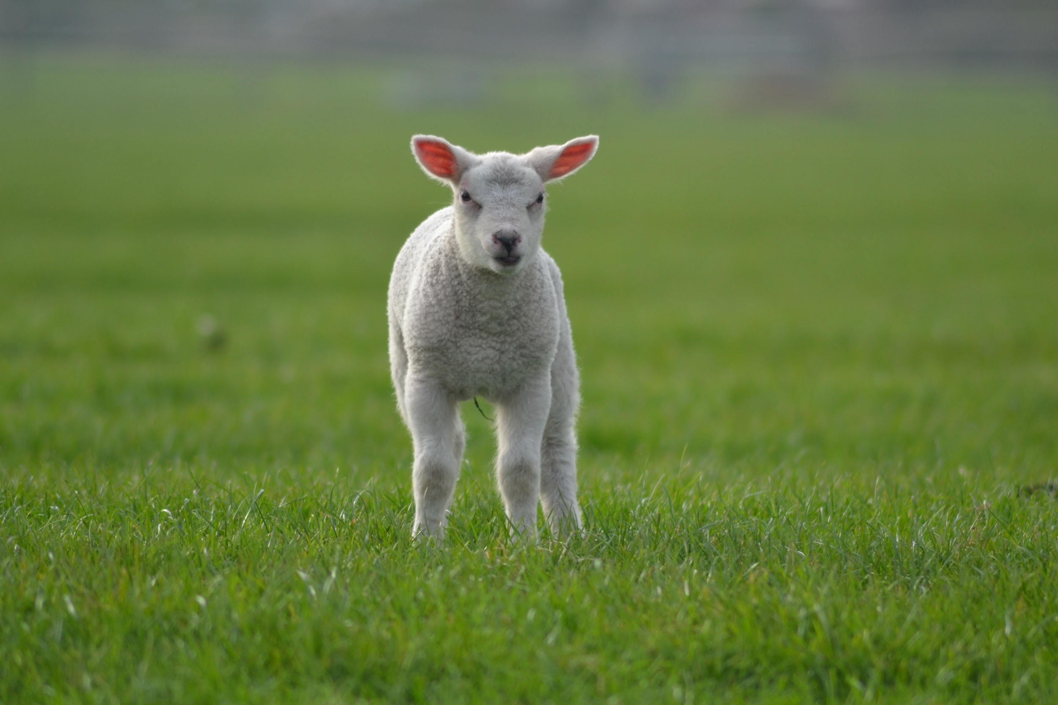
IL ETAIT UNE FOIS UN PETIT MOUTON QUI S'APPELAIT BERGERON.
IL VIVAIT AVEC SES PARENTS DANS UN JOLI CHAMP BIEN VERT OÙ LA VIE S'ÉCOULAIT, PAISIBLE, TRANQUILLE...

Slide 2
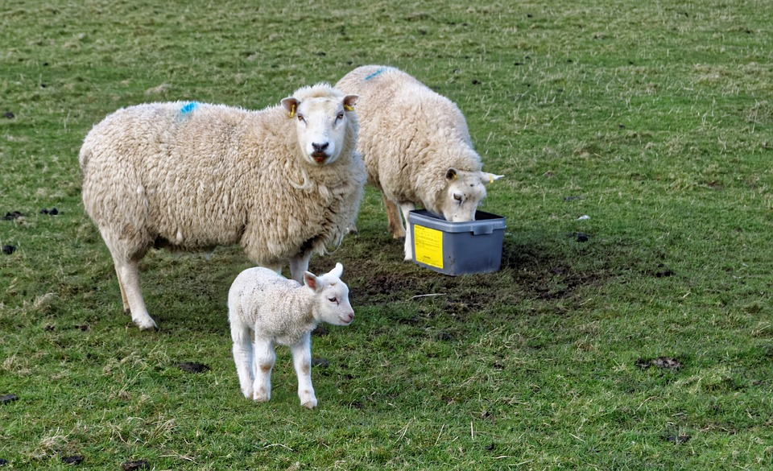
IL RECEVAIT BEAUCOUP D'AMOUR ET DE TENDRESSE DE LA PART DE SA FAMILLE ET AUSSI DE LA PART DE SIDONIE, LA GENTILLE PETITE BERGÈRE.

Slide 3
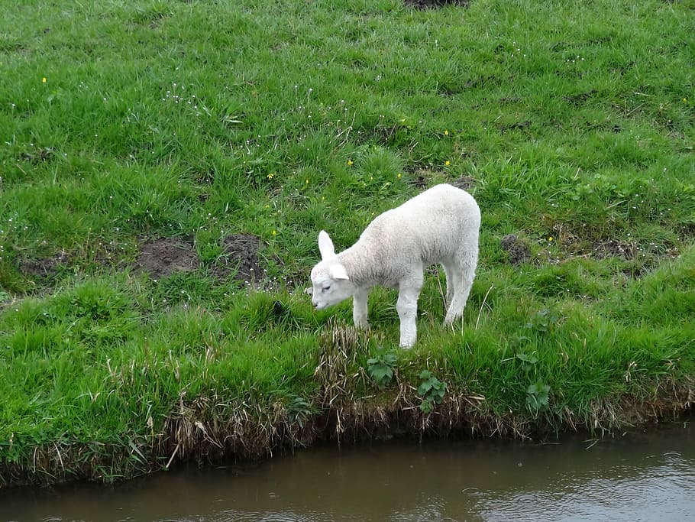
UN JOUR QUE SES PARENTS ÉTAIENT BIEN OCCUPÉS,
IL DESCENDIT SEUL JUSQU'À LA RIVIÈRE...

Slide 4
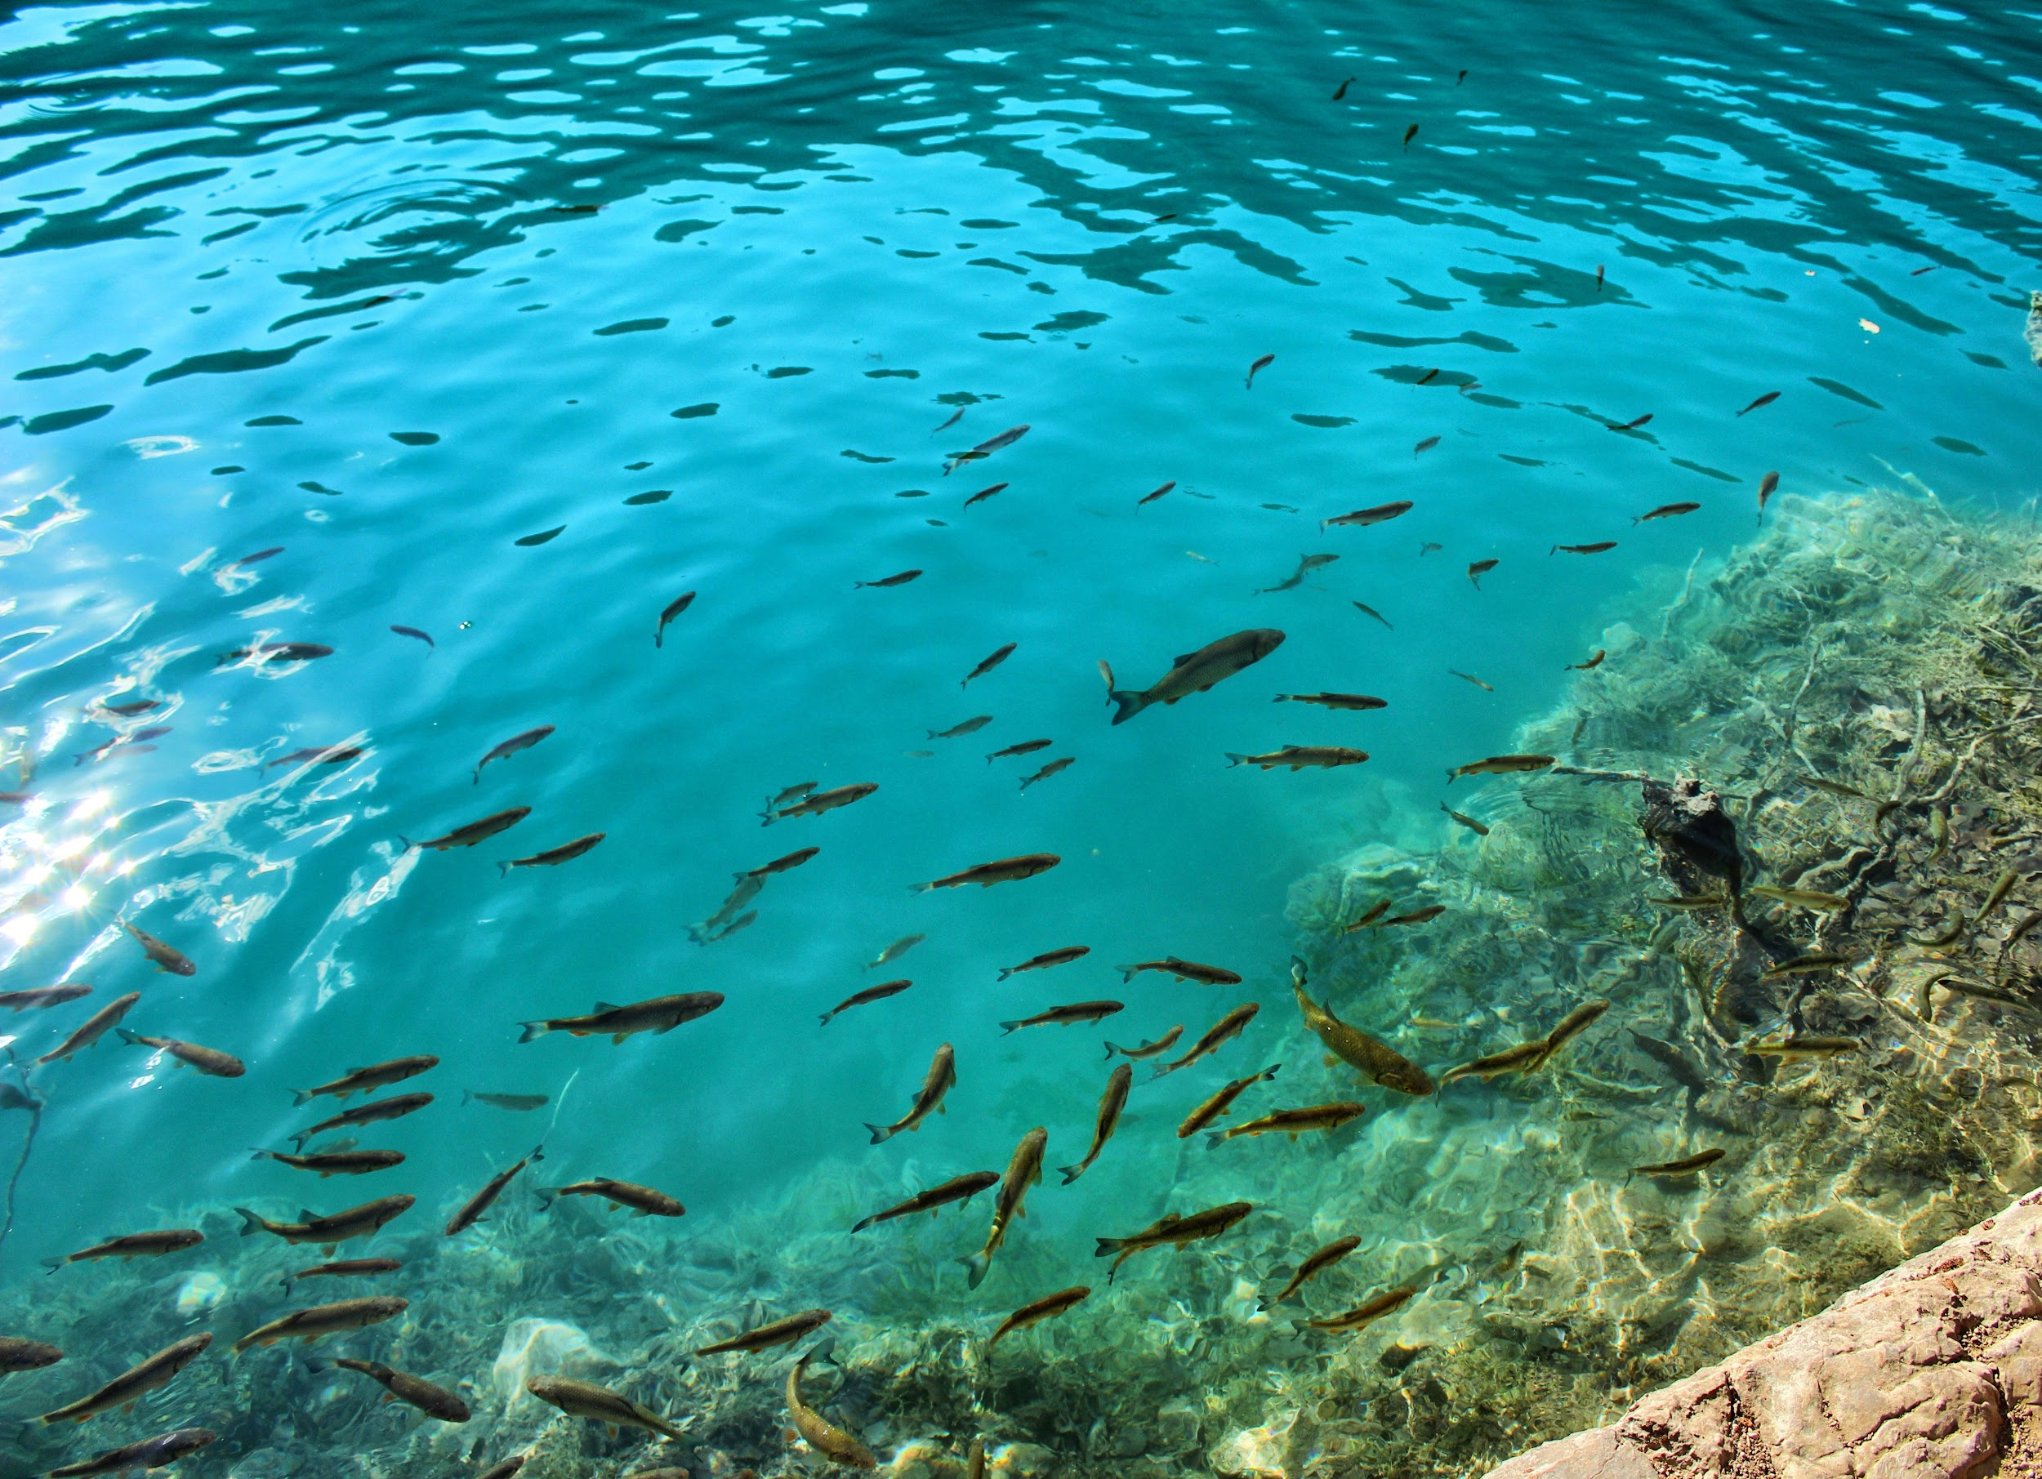
QUELLE SURPRISE DE DÉCOUVRIR, DANS L'EAU LIMPIDE,
UNE MULTITUDE DE PETITS POISSONS!

Slide 5
ILS AVAIENT VRAIMENT L'AIR DE S'AMUSER TOUS ENSEMBLE.
ILS ALLAIENT DANS UN SENS , PUIS DANS UN AUTRE.

Slide 6
BERGERON SOUPIRA! CES POISSONS AVAIENT VRAIMENT L'AIR HEUREUX! ON SENTAIT VRAIMENT QU'ILS S'AIMAIENT LES UNS LES AUTRES. ILS EN AVAIENT DE LA CHANCE!

Slide 7
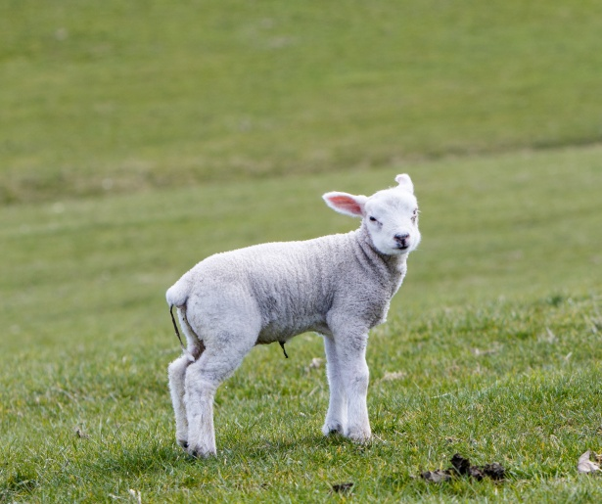
LUI? IL ÉTAIT TOUJOURS TOUT SEUL.
PERSONNE NE S'OCCUPAIT DE LUI… SA VIE ÉTAIT TRISTE.

Slide 8
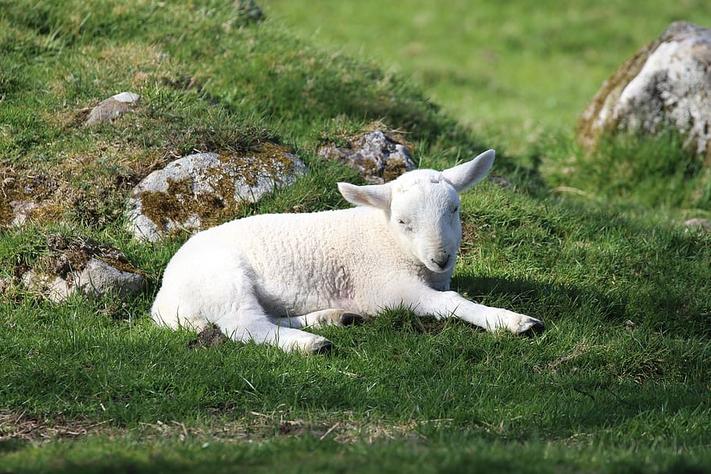
LORSQUE BERGERON RENTRA DANS LE PRÉ, IL SE COUCHA SOUS UN ARBRE ET DÉCIDA DE NE PLUS BOUGER, DE NE PLUS MANGER.

Slide 9
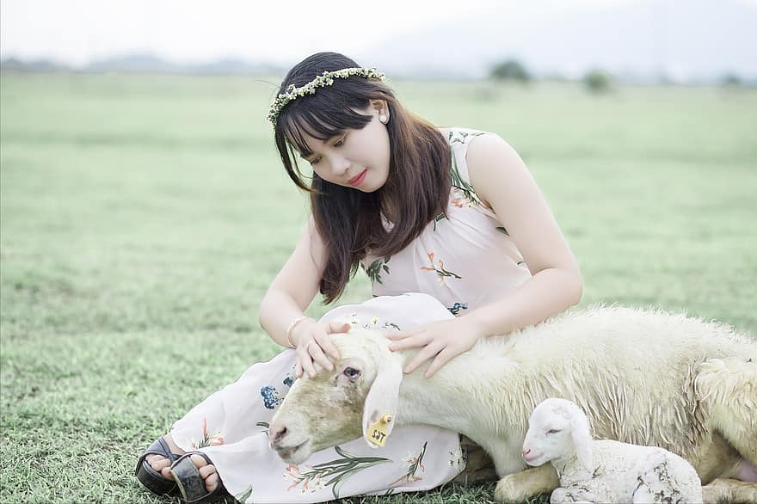
SES PARENTS S'INQUIÉTAIENT CAR IL MAIGRISSAIT À VUE D'OEIL.
SIDONIE, ELLE, SE DÉMENAIT DANS TOUS LES SENS...
ELLE LE CÂLINAIT, LUI CHANTAIT DES BERCEUSES,

Slide 10
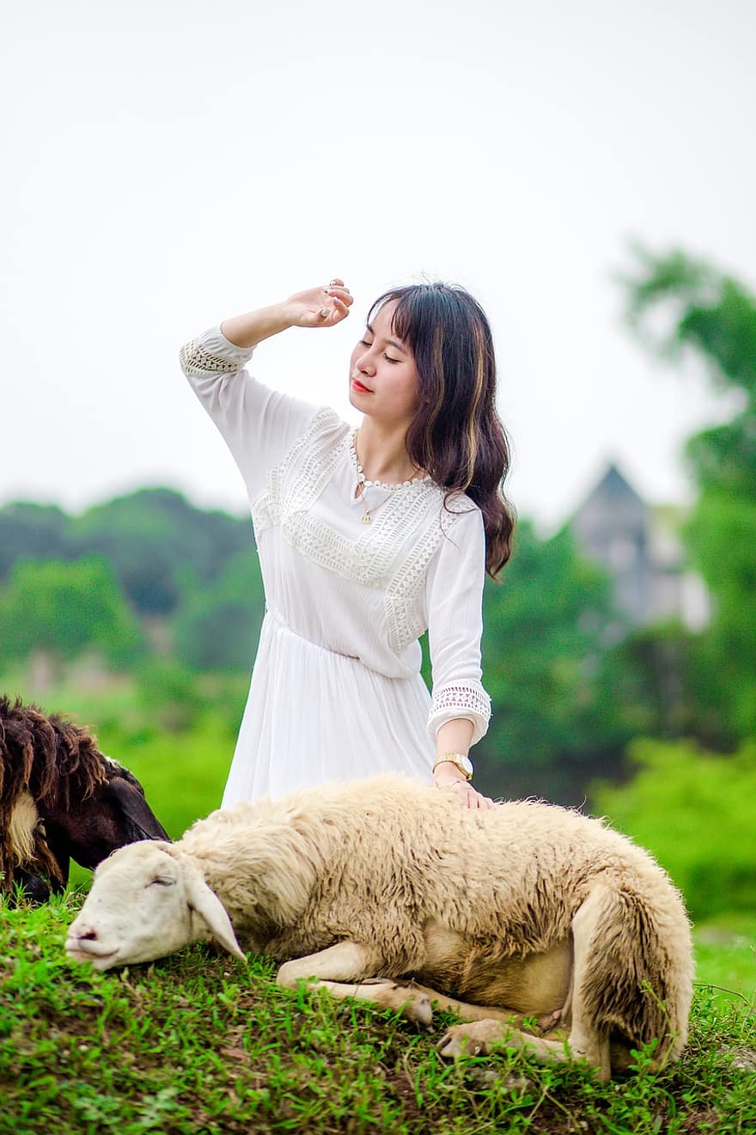
SE DÉGUISAIT EN CLOWN POUR LE FAIRE RIRE,...
MAIS TOUT CELA NE SERVAIT À RIEN.

Slide 11
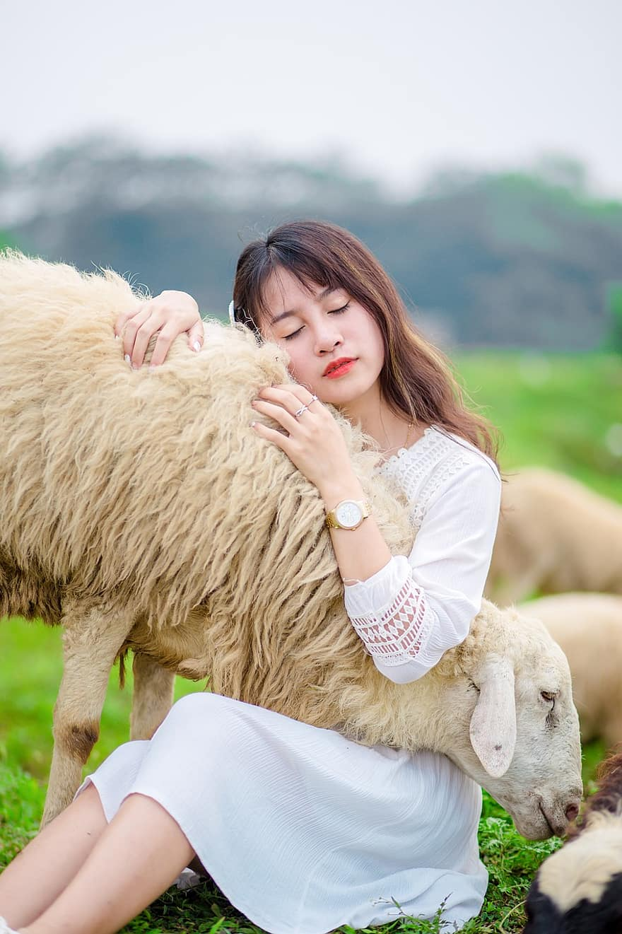
UN JOUR, SIDONIE ÉCLATA EN SANGLOT. ELLE L'AIMAIT BIEN SON BERGERON, ELLE NE VOULAIT PAS QU'IL SOIT MALADE.

Slide 12
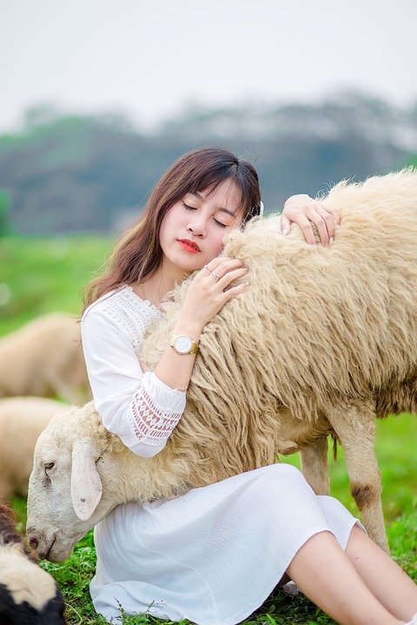
QUAND BERGERON VIT LES LARMES DE SIDONIE COULER,
QUELQUE CHOSE CHANGEA EN SON COEUR!
IL EUT HONTE DE LUI-MÊME...
Notes:
Les photos dans ce diaporama viennent du lien suivant : https://pixabay.com/photos/girl-sheep-lamb-field-farm-4183456/
«Pixabay License - Free for commercial use - No attribution required»

Slide 13
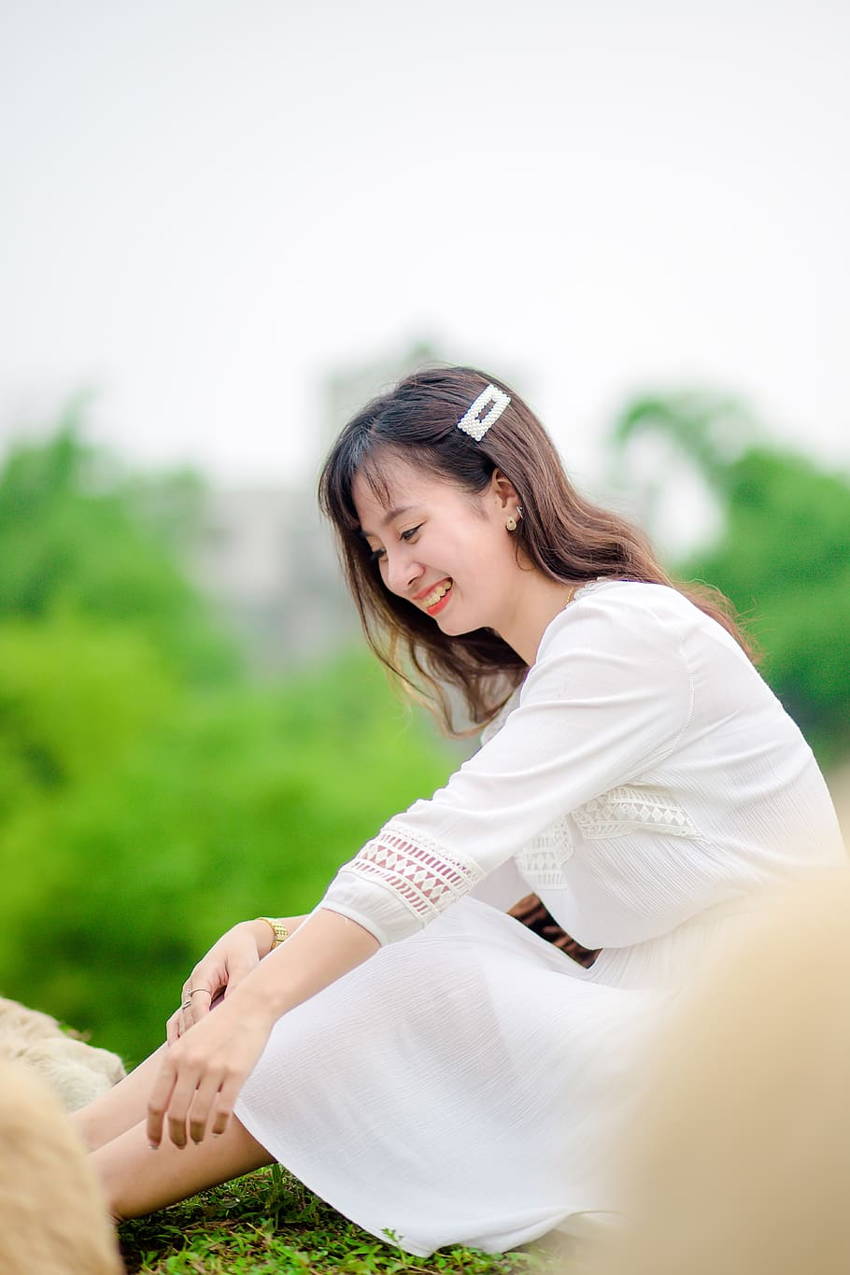
AUCUN POISSON AU MONDE N'AVAIT LA CHANCE
D'AVOIR UNE SI BONNE SIDONIE!
ALORS, IL SE RAPPROCHA D'ELLE POUR LA CONSOLER
ET POUR LUI DEMANDER PARDON.

Slide 14
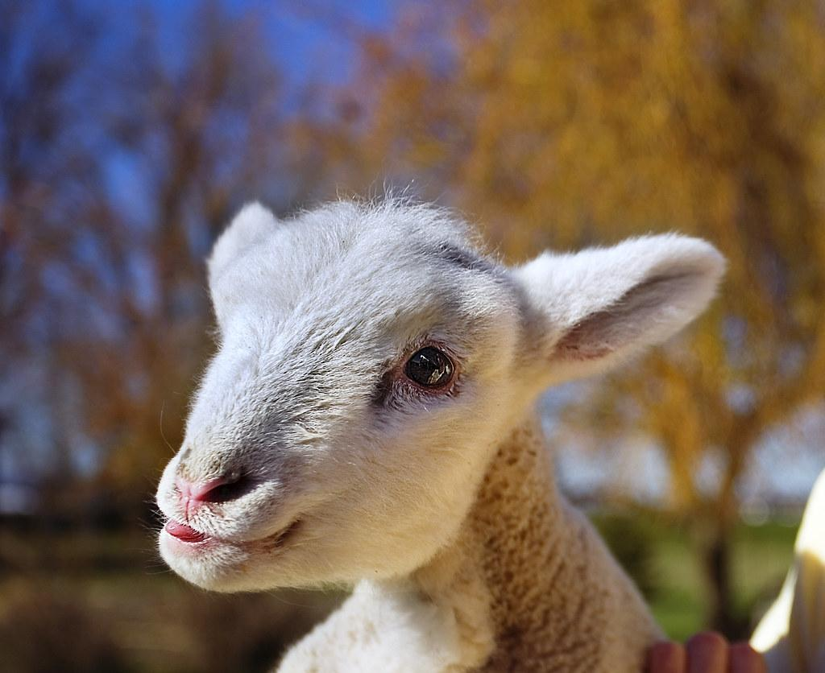
DEPUIS CE JOUR, BERGERON EST LE PLUS HEUREUX DE TOUS LES MOUTONS…

